Slide 1
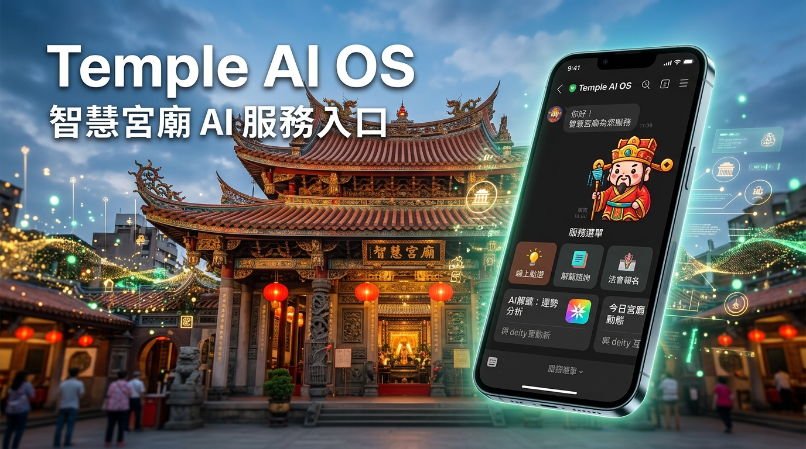
2026 LINE AI 創新創業競賽
Temple AI OS
智慧宮廟 AI 服務入口與數位營運平台
Notes:
封面使用既有視覺素材。送件主張為公開 Demo 與公開資料示範場景。

Slide 2

P.01 / 10
市場需求
宮廟數位服務缺口
信眾已經在 LINE 裡，宮廟服務仍分散在電話、紙本與現場口耳相傳
01
信眾找不到入口
參拜規矩、活動資訊、交通與客服分散，第一次到訪者需要有人帶路。
02
廟方行政重複
報名、通知、查詢與名冊整理仰賴人工，越接近祭典越容易出錯。
核心缺口
03
文化知識難延續
入口分散
資料斷裂
志工耗時
神明由來、建築故事與儀式禁忌缺少可搜尋、可更新、可審核的數位載體。
Temple AI OS｜2026 LINE AI 創新創業競賽｜公開 Demo 送件版
示範資料採自公開資訊
Notes:
本頁使用實際 Demo 活動中心截圖。市場問題來自企畫書與產品需求整理。

Slide 3

P.02 / 10
產品定位
LINE 裡的智慧宮廟入口
以官方帳號為主入口，把導覽、問答、活動與後台營運連成一條服務路徑
信眾端
廟方端
掃碼加入後，直接在聊天室進入參拜指南、文化解籤、法會報名、宮廟動態與客服。
後台集中管理活動、公告、報名名冊、客服追蹤與知識內容，降低日常行政負擔。
文化端
把公開文史資料、參拜流程與民俗互動整理為可查詢、可審核、可持續更新的知識庫。
LINE OA
Rich Menu
LIFF
Messaging API
Admin Dashboard
Temple AI OS｜2026 LINE AI 創新創業競賽｜公開 Demo 送件版
示範資料採自公開資訊
Notes:
本頁為產品定位說明。右側為 Demo LINE 入口截圖。

Slide 4

P.03 / 10
LINE 生態
官方帳號成為服務大廳
Rich Menu 負責分流，LIFF 負責表單，Messaging API 負責提醒與回覆
六格入口覆蓋高頻需求
參拜指南、解籤諮詢、法會報名、AI 分析、宮廟動態與客服，全部從同一個 LINE 入口開始。
1
點選 Rich Menu
信眾不用記網址，依需求點選圖文選單。
2
開啟 LIFF 或 Flex Message
活動與表單保留 LINE 內的使用情境。
3
回到通知與客服
報名後可查進度，也能由 Messaging API 發送提醒。
Temple AI OS｜2026 LINE AI 創新創業競賽｜公開 Demo 送件版
示範資料採自公開資訊
Notes:
本頁強調 LINE 生態結合度。Rich Menu 圖檔來自本專案產生素材。

Slide 5

P.04 / 10
Demo 功能
LIFF 活動報名
聊天室內完成活動瀏覽、資料填寫與提醒勾選，後台同步管理名額與名冊
報名流程收斂成三步
01
看活動
活動中心展示法會、導覽與講堂內容。
02
填表單
姓名、人數、提醒選項在 LIFF 頁面完成。
03
進後台
報名資料進入後台清冊，廟方可查詢與匯出。
LIFF v2
React
FastAPI
Temple AI OS｜2026 LINE AI 創新創業競賽｜公開 Demo 送件版
示範資料採自公開資訊
Notes:
本頁使用實際 Demo 的 LIFF 報名與活動中心截圖。

Slide 6


P.05 / 10
文化互動
抽籤與擲筊變成可理解流程
保留民俗儀式的節奏，同時用清楚介面降低第一次使用者的心理門檻
三個安全邊界
不斷言吉凶
籤詩解讀採正向提醒，避免對人生重大決策做絕對判斷。
回到正式窗口
涉及活動、服務與現場細節時，提醒以廟方公告與現場人員為準。
保留文化語氣
以白話解釋流程，不把民俗互動包裝成神諭或絕對預測。
Temple AI OS｜2026 LINE AI 創新創業競賽｜公開 Demo 送件版
示範資料採自公開資訊
Notes:
本頁使用實際 Demo 的抽籤與擲筊頁面截圖。

Slide 7
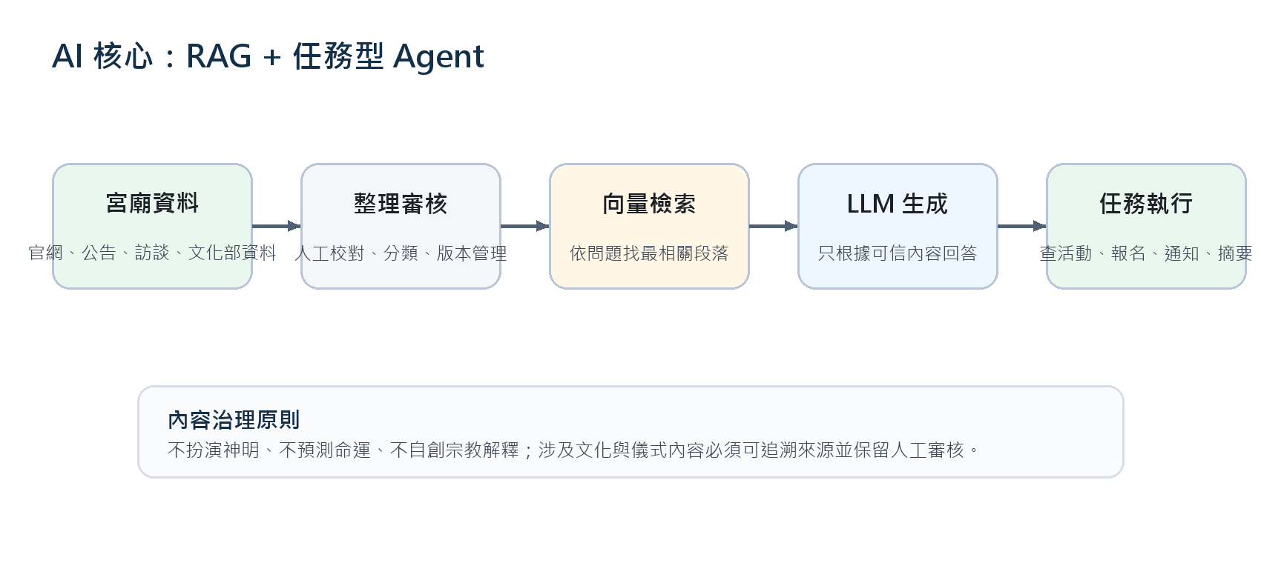
P.06 / 10
AI 展示
AI 文史問答安全邊界
把公開資料整理成可搜尋知識，讓 AI 回答有依據、有分寸、可被廟方維護
內容治理原則
1
先找資料
以公開文史與服務資料作為回答基礎。
2
再生成回覆
AI 只回答可追溯內容，降低錯答與幻想風險。
3
保留人工審核
文化與儀式資料由廟方或維護者更新。
AI 不扮演神明、不宣稱神諭、不處理醫療投資等敏感決策。這條邊界會直接寫進系統提示詞與安全回覆規則。
Temple AI OS｜2026 LINE AI 創新創業競賽｜公開 Demo 送件版
示範資料採自公開資訊
Notes:
本頁使用本專案 RAG 與任務型 Agent 架構圖，說明 AI 安全邊界。

Slide 8

P.07 / 10
廟方後台
廟務營運後台
廟方可自行維護基本資料、公告、活動與服務內容，減少每次都要請工程人員改版
即時
公告與服務資料
後台更新
分權
Admin 與 Staff
操作權限
留痕
登入與異動
便於追蹤
此頁呈現實際後台設定畫面：廟名、全銜、主祀神祇、開放時段、公告與服務指引可集中維護。
Temple AI OS｜2026 LINE AI 創新創業競賽｜公開 Demo 送件版
示範資料採自公開資訊
Notes:
本頁使用實際 Demo 後台設定截圖。

Slide 9

P.08 / 10
技術架構
LINE 到資料庫的服務閉環
入口、Webhook、LIFF、後端、資料庫與知識庫都有清楚責任邊界
架構重點
LINE 入口
Rich Menu 與 Messaging API 接住高頻服務需求。
後端任務
FastAPI 負責驗證、資料處理、RAG 與通知流程。
資料治理
PostgreSQL 保存使用者、活動與營運資料，知識庫支援文化問答。
Temple AI OS｜2026 LINE AI 創新創業競賽｜公開 Demo 送件版
示範資料採自公開資訊
Notes:
本頁使用本專案架構圖。

Slide 10

P.09 / 10
商業模式
商業模式與驗證成果
以 SaaS 訂閱為基礎，活動模組、客製導入與文創內容提高長期收入彈性
基礎訂閱
客製導入
中小型宮廟使用標準化 LINE 入口、AI 問答、活動報名與後台管理。
百年宮廟可擴充專屬文史、科儀流程、導覽內容與後台欄位。
慶典模組
文創延伸
媽祖誕辰、普度與建醮等高峰活動可啟用報名、通知與排隊能力。
春福小使貼圖與商圈導流，讓文化互動延伸到日常社群。
69 / 69
20 / 20
後端測試通過
公開服務檢查通過
Temple AI OS｜2026 LINE AI 創新創業競賽｜公開 Demo 送件版
示範資料採自公開資訊
Notes:
本頁使用貼圖預覽圖與本輪驗證結果。69/69 後端測試、20/20 公開服務檢查已在本工作區驗證。

Slide 11

P.10 / 10
發展藍圖
從公開 Demo 到可導入產品
目前先交付可體驗 Demo，後續補齊現場硬體互動、正式場域授權與跨廟模板
1
送件階段
Demo、簡報、影片與測試紀錄完成，評審可先體驗公開服務。
2
入選三個月
補齊現場 QR、NFC 或 Beacon 互動，取得場域授權後再對外宣稱合作導入。
3
一年藍圖
將活動、知識庫、Rich Menu 與後台設定包裝成可複製模板。
送件前仍需補 YouTube 連結與簽署文件。
Temple AI OS｜2026 LINE AI 創新創業競賽｜公開 Demo 送件版
示範資料採自公開資訊
Notes:
本頁區分已完成、待入選後導入與正式送件仍待補項目。

Slide 12

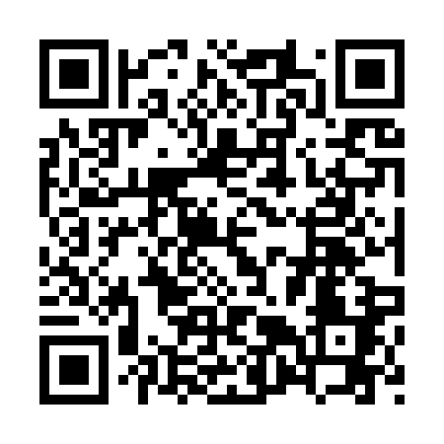
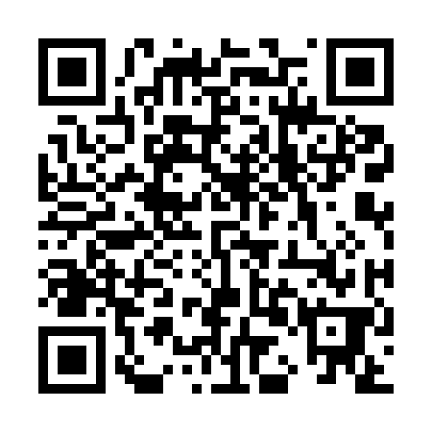
科技賦能信仰
智慧傳承文化
LINE 加好友
@983zhzni
Temple AI OS 智慧宮廟平台
LINE OA：@983zhzni
公開 Demo：前台、後台、API 已完成基礎驗證
補件提醒：YouTube 連結與簽署文件需送件前完成
LIFF Demo
掃描體驗入口
Notes:
封底維持安全對外說法，提醒外部待補項目。

